Slide 1

Patron de conception Observateur (ou Observer)

Slide 2
Plan
Présentation des patrons de conception
1
Description & Explication de l’Observateur
2
Exemples d’utilisation de l’Observateur
3

Slide 3
Définition
En Informatique :
Solution générique répondant à un problème spécifique
S’applique au développement en programmation orientée objet
Est décrit :
Nom : Observateur
Problème : Voir suite
Solution : Voir suite

Slide 4
Types
3 Types de Patron de Conception :
Création
Structure
Comportement
Attention !
Patron de Conception =/= Idiotisme de Programmation

Slide 5
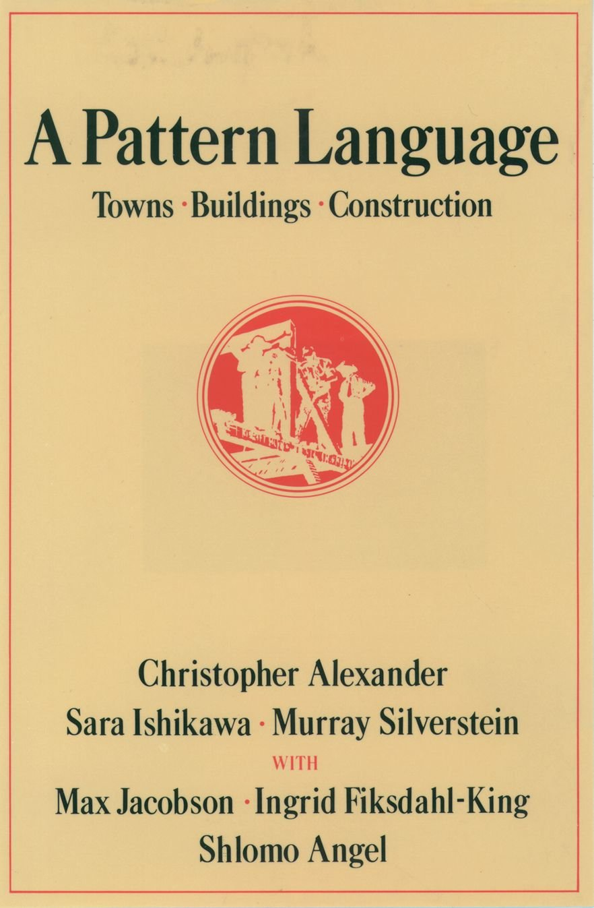
Origine
Concept de patron/pattern d’architecture inventé par Christopher Alexander (1977)
Repris par Kent Beck et Ward Cunningham

Slide 6
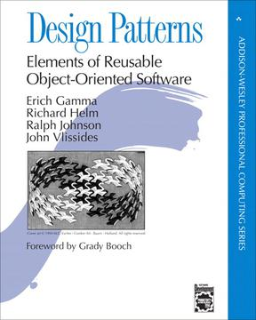
Origine
Auteurs de “Design Patterns – Elements of Reusable Object-Oriented Software” (1994) :
Erich Gamma
Ralph Johnson
John Vlissides
Richard Helms

Slide 7
Description Observateur
Pattern de comportement
Utilisé quand une classe déclenche des actions dans d’autres
Permet aussi de limiter le couplage entre les modules

Slide 8
Description Observateur
Que faire lorsqu’on souhaite qu’une classe A fasse une action après une modification d’une classe B ?
Soit A demande à B si ses attributs ont changé,
Soit B informe A que ses attributs ont changé.

Slide 9
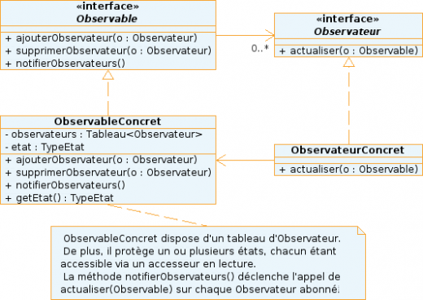
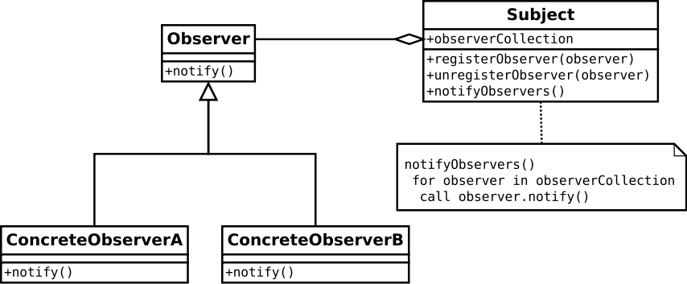
Description Observateur

Slide 10
Description Observateur
SOLID ?
Respect de OCP et DIP
Violation de SRP (et ISP selon l’implémentation)

Slide 11

Exemple 1 : le radar

Slide 12
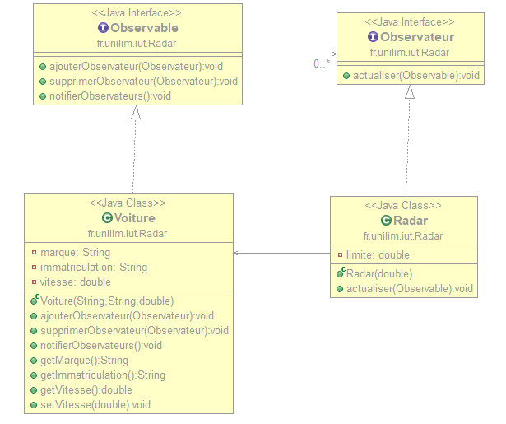
Exemple 1 : Le Radar

Slide 13
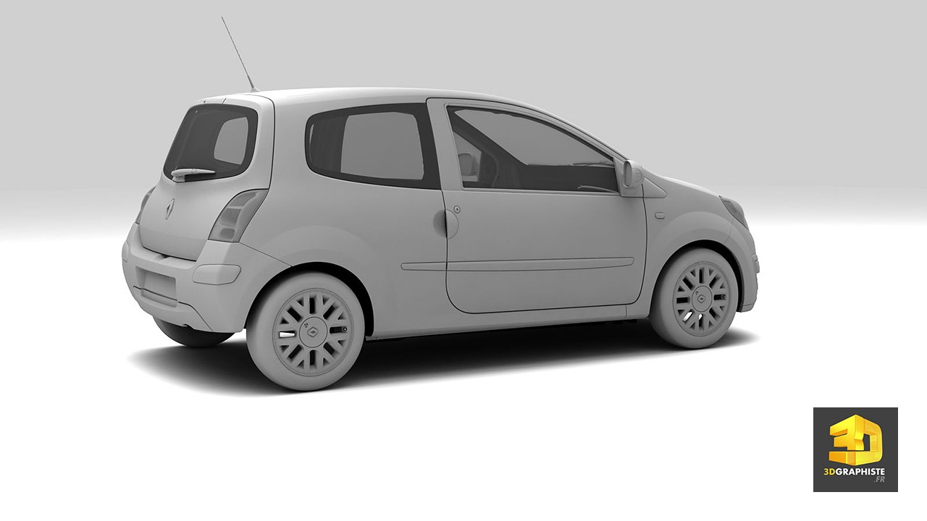

Exemple 1 : Le Radar

Slide 14
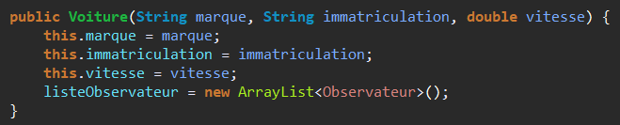
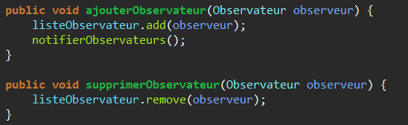
Exemple : Le Radar
Marque : Renault
Immatriculation : BQ-615-EE
Vitesse actuel : 45 km/h
Observateur = Radar

Slide 15
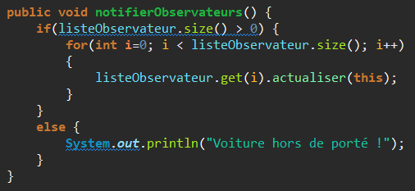
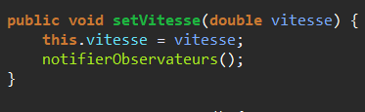
Exemple 1 : Le Radar

Slide 16

Exemple 2 : Le professeur

Slide 17
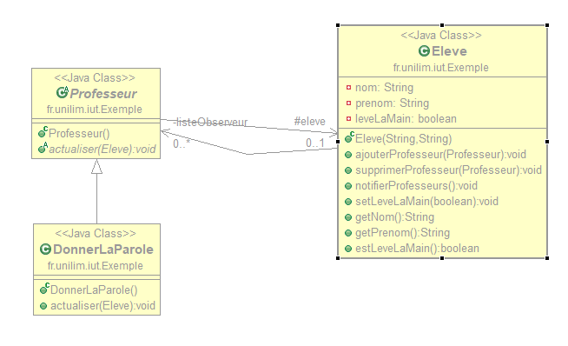
Exemple 2 : Le Professeur

Slide 18
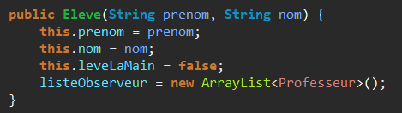

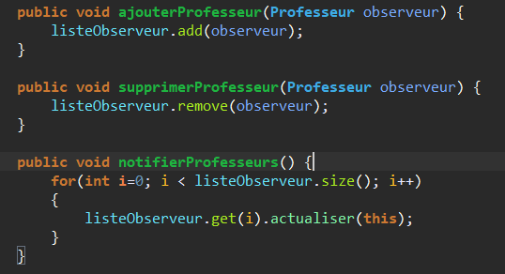
Exemple 2 : Le Professeur
Nom : Dupuy
Prenom : Rémi
Lève la main : Non

Slide 19

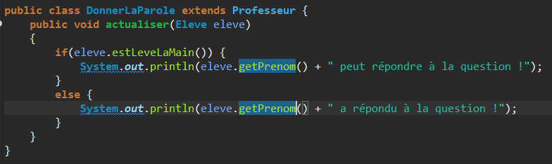
Exemple 2 : Le Professeur

Slide 20
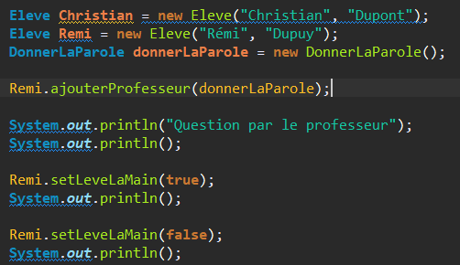
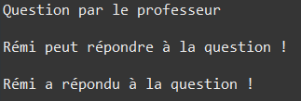
Exemple 2 : Le Professeur

Slide 21
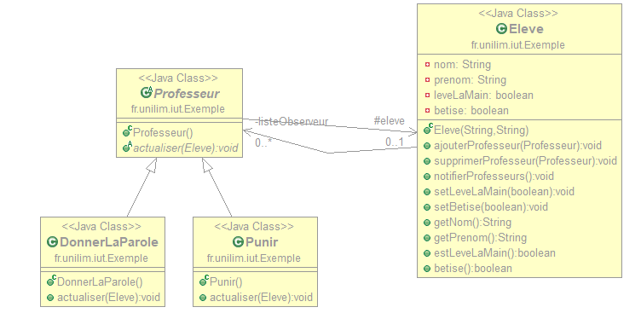
Exemple 2 : Le Professeur

Slide 22

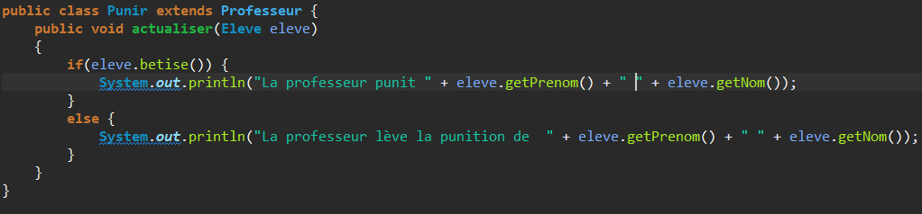
Exemple 2 : Le Professeur
Nom : Dupont
Prénom : Christian
A fait une bêtise : Non

Slide 23
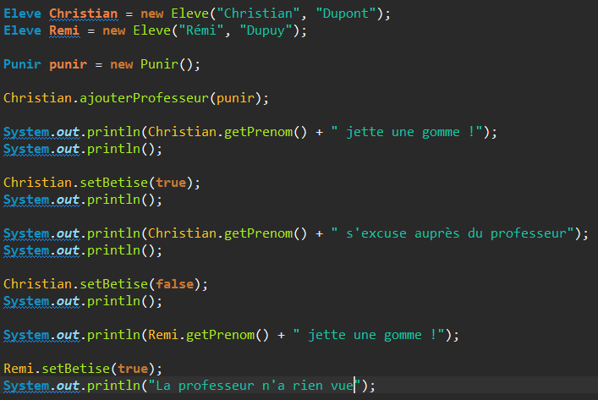
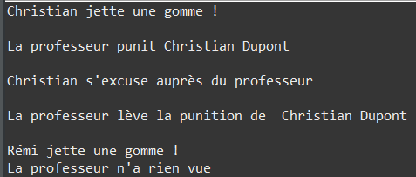
Exemple 2 : Le Professeur

Slide 24
Conclusion

